Slide 1
USB Host 실습
2026.01.19

Slide 2
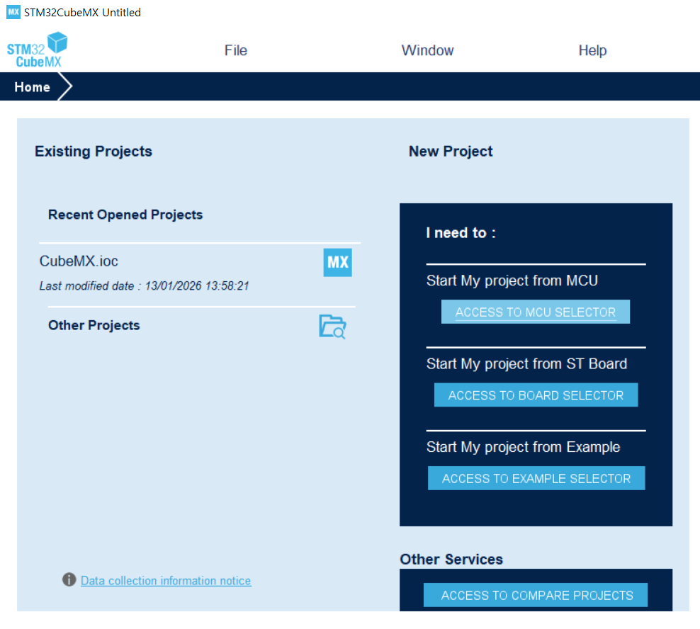
Project 생성 - USB Host HID
STM32CubeMX 실행 후 "ACCESS TO MCU SELECTOR” 선택

Slide 3
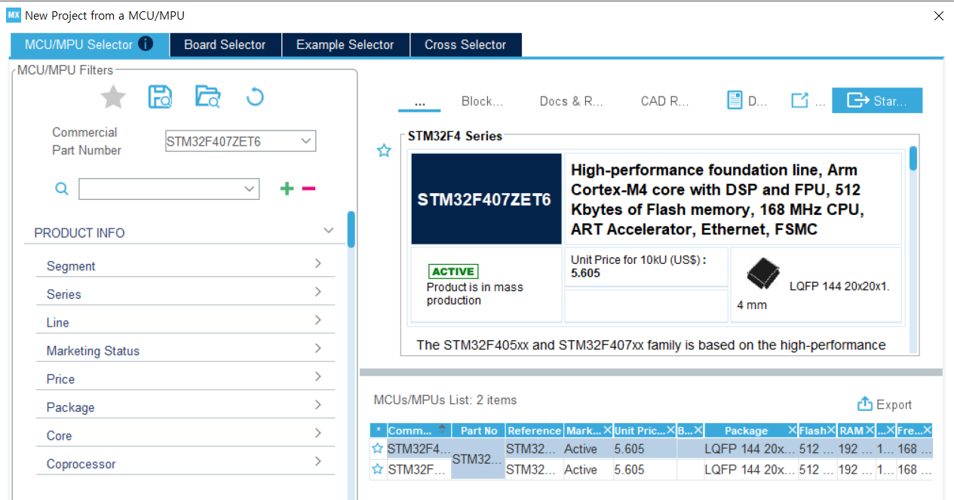
Project 생성 - USB Host HID
STM32F407ZET6 선택 후 "Start Project” 클릭

Slide 4
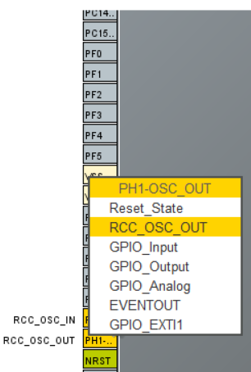
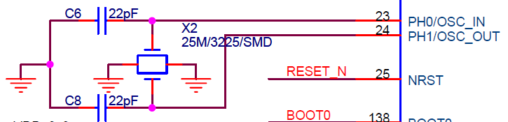
Project 생성 - USB Host HID
HSE(25MHz) 핀 설정 – 회로도 참조
HSE : PH0-OSC_IN, PH1-OSC_OUT

Slide 5
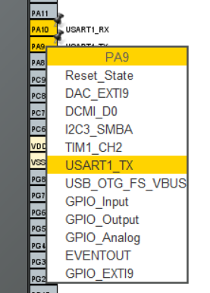
Project 생성 - USB Host HID
USART1핀 설정 – 회로도 참조
UART1 : PA9-USART1_TXD, PA10-USART1_RXD

Slide 6
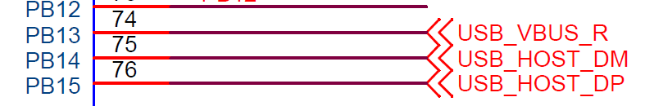
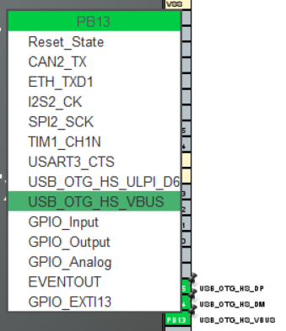
Project 생성 - USB Host HID
USB Host 핀 설정 – 회로도 참조
USB HOST : PB14-USB_HOST_DM, PB15-USB_HOST_DP, PB13-USB_VBUS_R

Slide 7
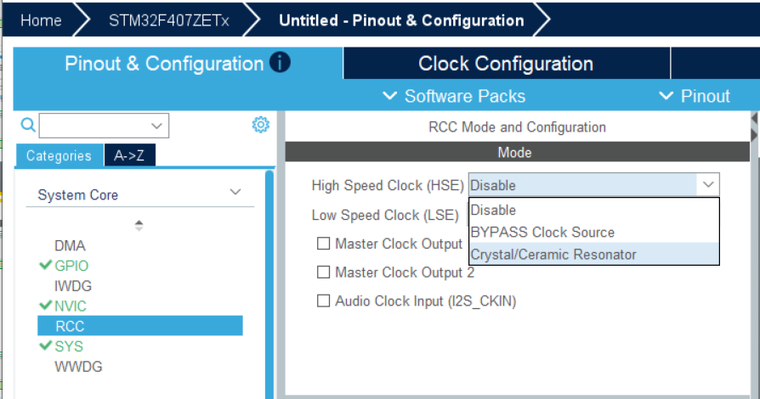
Project 생성 - USB Host HID
System Core -> RCC에서 HSE 활성화 -> Crystal/Ceramic Resonator 선택

Slide 8
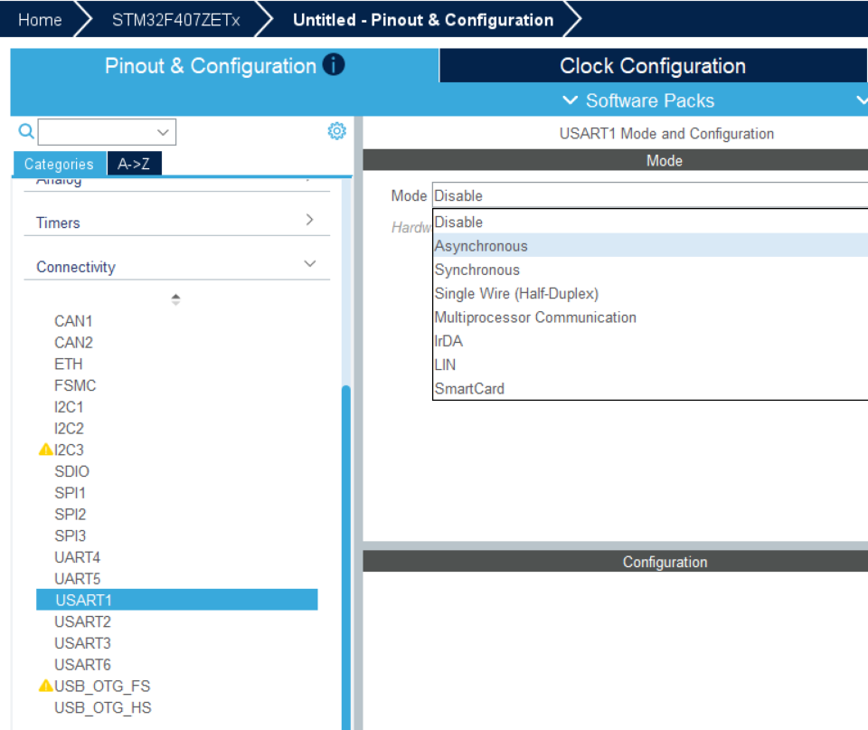
Project 생성 - USB Host HID
Connectivity -> USART1 -> Asynchronous 선택

Slide 9
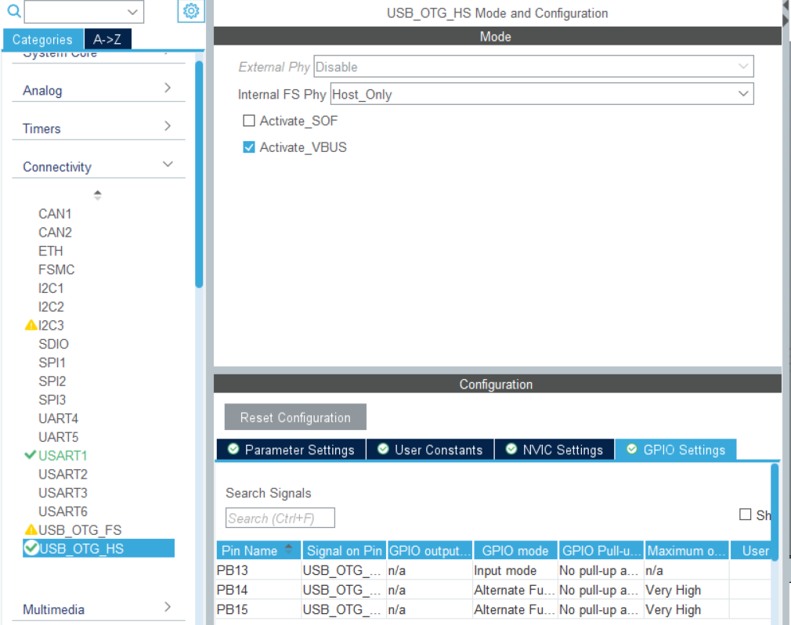
Project 생성 - USB Host HID
Connectivity -> USB_OTG_HS -> Internal FS Phy -> Host_Only 선택

Slide 10
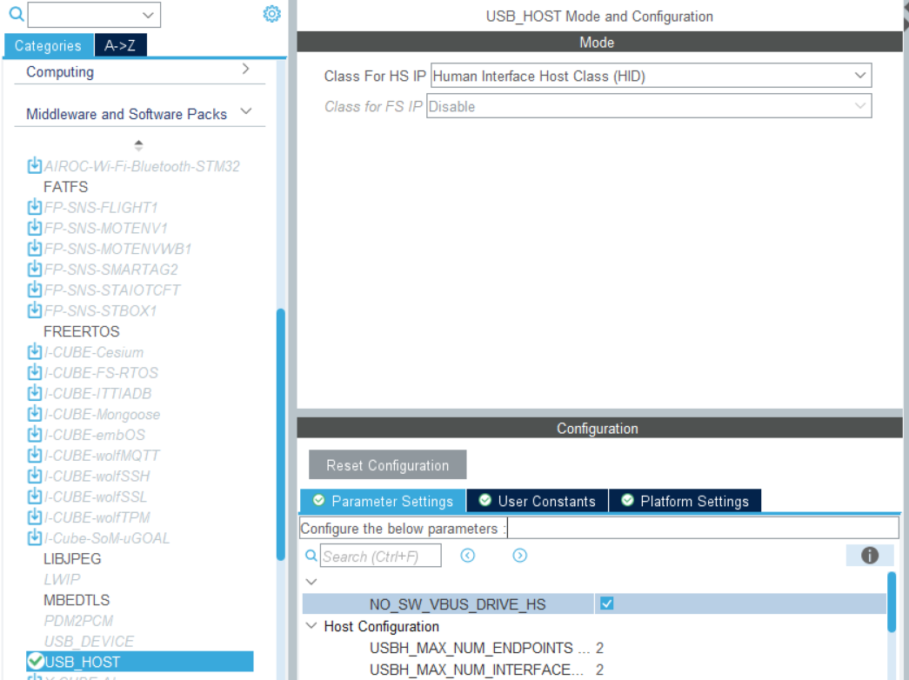
Project 생성 - USB Host HID
Middleware and Software Packs -> USB_HOST -> Class For HS IP -> Human Interface Host Class(HID) 선택
Parameter Settings -> NO_SW_VBUS_DRIVE_HS 클릭

Slide 11
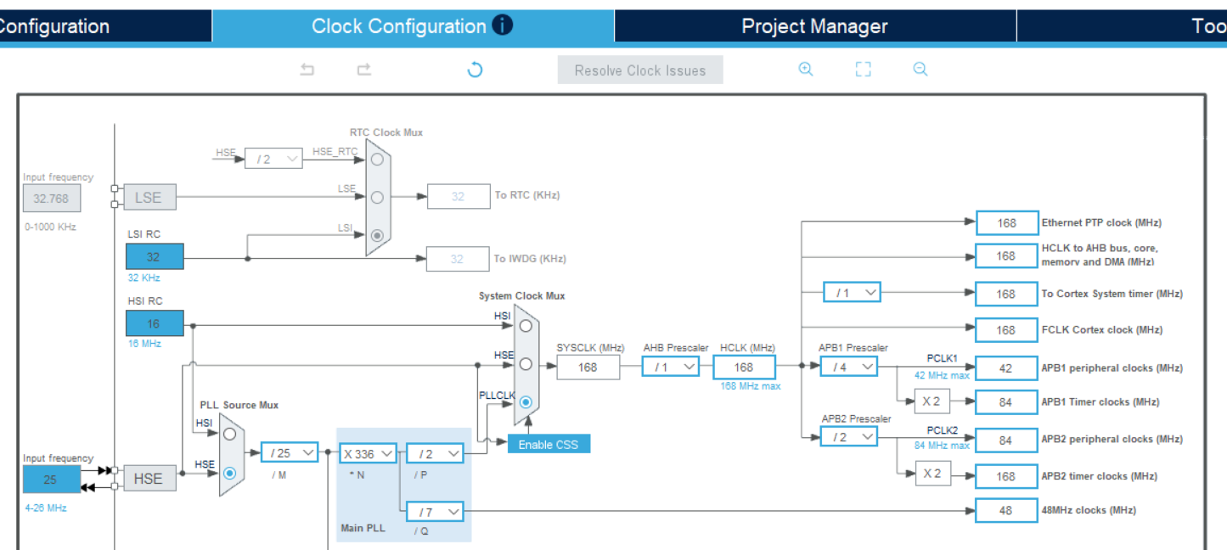
Project 생성 - USB Host HID
Clock Configuration 클릭 -> Yes 클릭

Slide 12
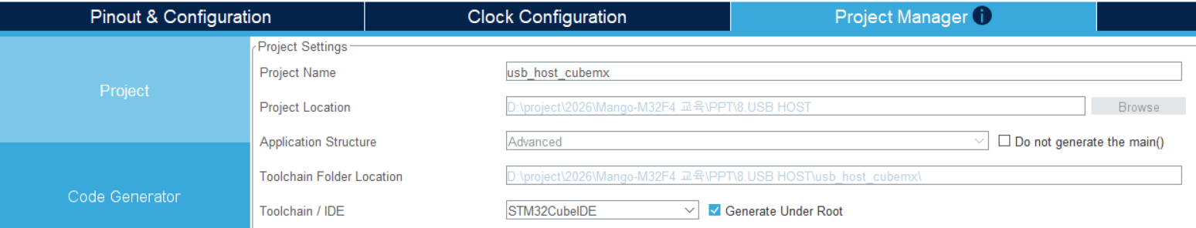
Project 생성 - USB Host HID
Project Manager에서 Project Name 기입, IDE를 STM32CubeIDE로 선택 후 GENERATE CODE 클릭

Slide 13
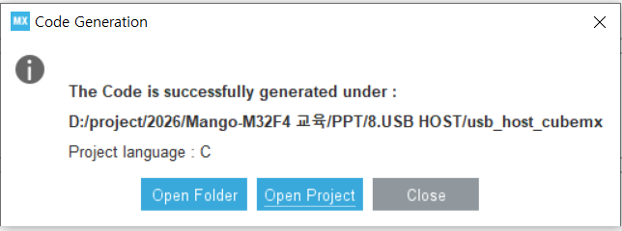
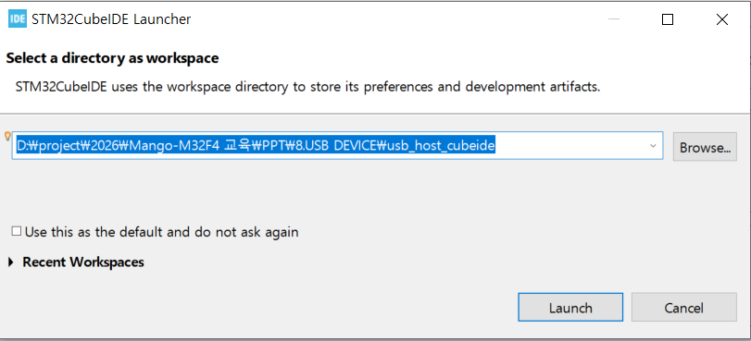
Project 생성 - USB Host HID
Open Project 클릭하여 STM32CubeIDE 실행, workspace는 CubeMX와 다른 폴더로 지정

Slide 14
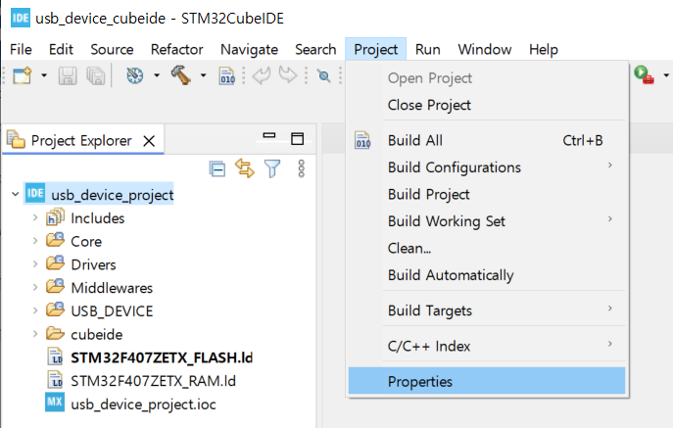
BIN 파일 생성 설정
STM32CubeProgrammer로 시리얼 다운로드하기 위해서는 BIN파일이 필요.
Project -> Properties 클릭

Slide 15
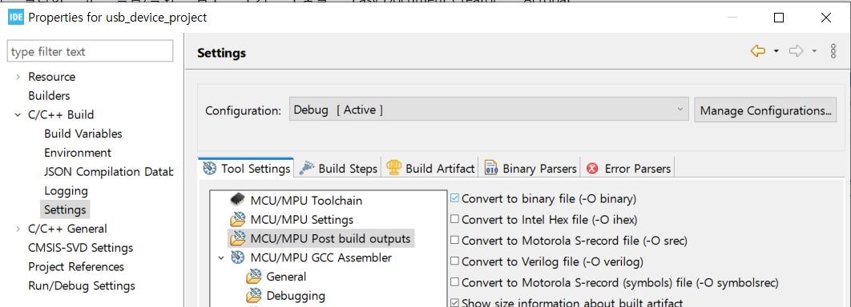
BIN 파일 생성 설정
C/C++ Build -> Settings -> Tool Settings -> MCU/MPU Post build outputs => Convert to binary file(-O binary) 클릭.

Slide 16
Code 수정
UART1으로 로그를 내 보내기 위해 아래 코드 추가 : core/src/main.c
/* Private user code ---------------------------------------------------------*/
/* USER CODE BEGIN 0 */
#define hUART huart1
int _write( int32_t file , uint8_t *ptr , int32_t len )
{
/* Implement your write code here, this is used by puts and printf for example */
for ( int16_t i = 0 ; i < len ; ++i )
{
HAL_UART_Transmit( &hUART, ptr++, 1, 100);
}
return len;
}
/* USER CODE END 0 */
/**
* @brief The application entry point.
* @retval int
*/
int main(void)
{

Slide 17
Code 수정
USB HID 관련 header include
/* Private includes ----------------------------------------------------------*/
/* USER CODE BEGIN Includes */
#include "usbh_def.h"
#include "usbh_hid.h"
/* USER CODE END Includes */

Slide 18
Code 수정
USB HID Event 발생시 Callback 함수 구현
/* Private user code ---------------------------------------------------------*/
/* USER CODE BEGIN 0 */
#define hUART huart1
void USBH_HID_EventCallback(USBH_HandleTypeDef *phost)
{
if(USBH_HID_GetDeviceType(phost) == HID_MOUSE) // if the HID is Mouse
{
HID_MOUSE_Info_TypeDef *Mouse_Info;
Mouse_Info = USBH_HID_GetMouseInfo(phost); // Get the info
int X_Val = Mouse_Info->x; // get the x value
int Y_Val = Mouse_Info->y; // get the y value
if (X_Val > 127) X_Val -= 255;
if (Y_Val > 127) Y_Val -= 255;
printf ("X=%d, Y=%d, Button1=%d, Button2=%d, Button3=%d\r\n", X_Val, Y_Val, \
Mouse_Info->buttons[0],Mouse_Info->buttons[1], Mouse_Info->buttons[2]);
}
if(USBH_HID_GetDeviceType(phost) == HID_KEYBOARD) // if the HID is Mouse
{
uint8_t key;
HID_KEYBD_Info_TypeDef *Keyboard_Info;
Keyboard_Info = USBH_HID_GetKeybdInfo(phost); // get the info
key = USBH_HID_GetASCIICode(Keyboard_Info); // get the key pressed
if(key >= 20 && key <= 126)
printf("Key Pressed = %c\r\n", key);
}
}
/* USER CODE END 0 */

Slide 19
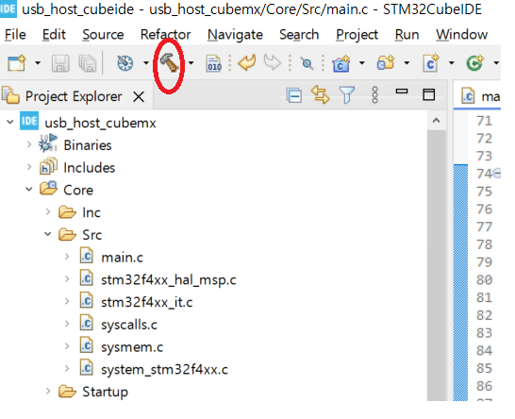
Build
아래 버튼 클릭하여 Build

Slide 20
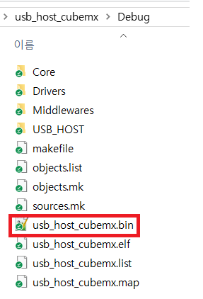
Build 결과물
빌드 결과물 이름은 [프로젝트 이름].bin이다.

Slide 21
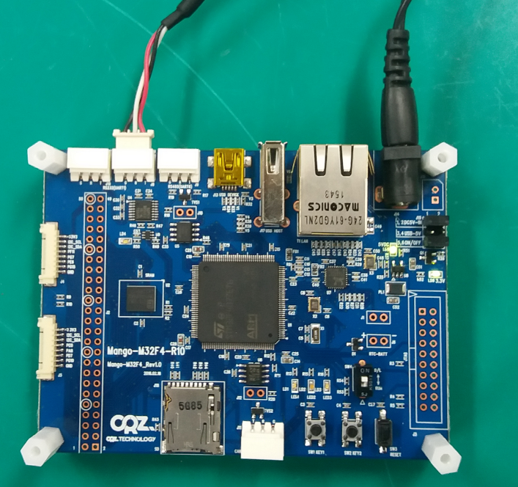
BIN 다운로드
UART1과 연결되어 있는 터미널(Teraterm) 종료.
Mango-M32F4를 다운로드 모드로 설정하고 SW3 리셋 키를 누른다.
5V/2A 어댑터
UART1
Boot Switch
D/L ON
Reset Key

Slide 22
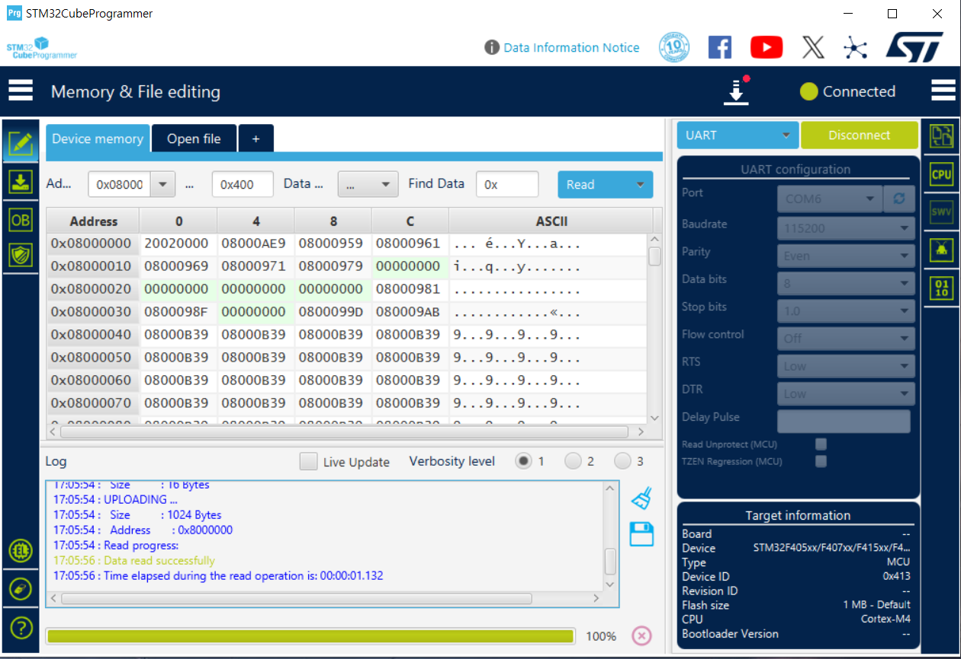
BIN 다운로드
STM32CubeProgrammer를 실행한다.

Slide 23
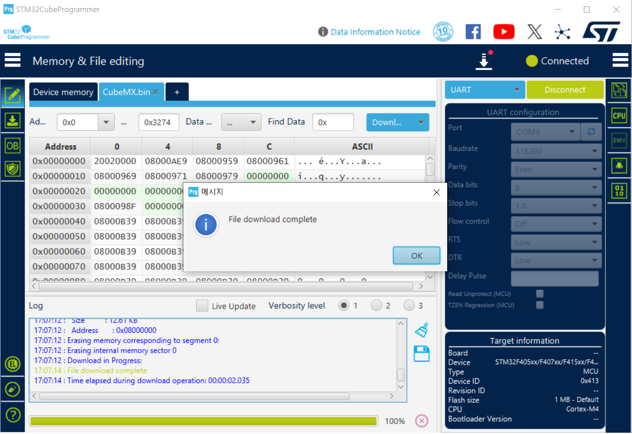
BIN 다운로드
빌드된 BIN 파일을 열어서 다운로드한다.

Slide 24
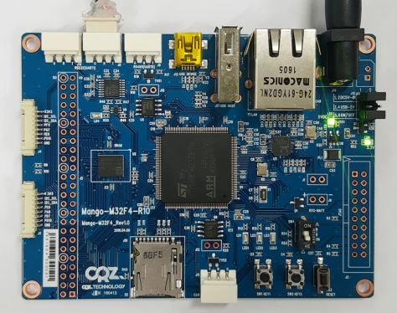
실행결과
STM32CubeProgrammer의 COM Port를 연결해제하고 터미널(Teraterm)을 실행한다.
Mango-M32F4를 실행모드로 설정하고 SW3 리셋 키를 누른다.

Slide 25
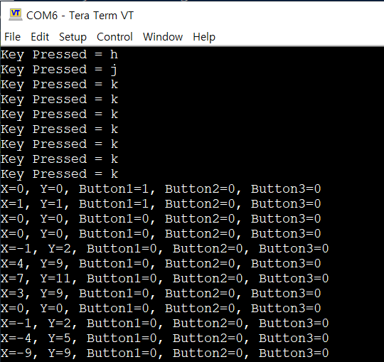
실행결과
J17 USB HOST 커넥터에 마우스나 키보드를 연결하고 입력을 주면 입력 정보가 터미널에 표시되는지 확인한다.

